Slide 1
Formación laicos
Gabino Uríbarri Bilbao, SJ

Slide 2
1. FE = Tesoro (Mc 13,44)
«El reino de los cielos es semejante a un tesoro escondido en un campo que, al encontrarlo un hombre, vuelve a esconderlo y, por la alegría que le da, va, vende todo lo que tiene y compra el campo aquel» (Mt 13,44).

Slide 3
2. Requisito: confianza en la fe

Slide 4
INTERPELACIONES:
Pannenberg: Verdad
Biser: «herejía emocional»: derrotismo
Dodds: merece la pena morir por la fe

Slide 5
TESORO
TESORO
ALEGRÍA
SALIDA

Slide 6
3. CLAVE: EMITIR

Slide 7
POSIBILIDADES Y TRAMPAS:
SED DE ESPIRITUALIDAD (posibilidad)
TOLERANCIA – RESPETO – ¿ANUNCIO? (trampa)

Slide 8
4. FORMACIÓN

Slide 9
«YO SOY UNA MISIÓN»
(EG 273)

Slide 10
NECESIDAD DE FORMACIÓN, para:
FE MADURA
CONOCER LA FE PARA PROPONERLA
INCULTURAR LA FE

Slide 11
DIMENSIONES DE LA FORMACIÓN
SILENCIO
ORACIÓN
LECTURA

Slide 12
DIMENSIONES DE LA FORMACIÓN
REVISIÓN DE VIDA Y CONTRASTE
DISCERNIMIENTO
PERMANENTE

Slide 13
DIMENSIONES DE LA FORMACIÓN
ECLESIAL
PROFÉTICA
PERSONAL

Slide 14
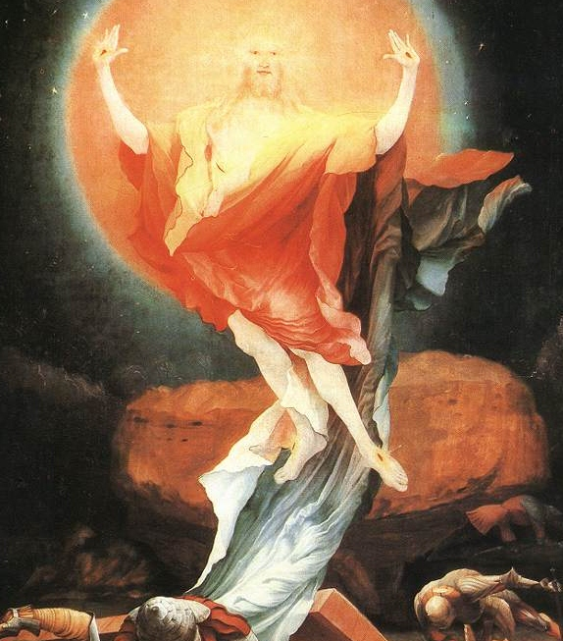
Cristo ha resucitado:
Él nos envía

